Slide 1

МИНИСТЕРСТВО ОБРАЗОВАНИЯ И НАУКИ РЕСПУБЛИКИ ТАДЖИКИСТАН
ПОЛИТЕХНИЧЕСКИЙ ИНСТИТУТ ТАДЖИКСКОГО ТЕХНИЧЕСКОГО УНИВЕРСИТЕТА
имени академика М. Осими в г. Худжанде
Факультет инженерно-экономический
Кафедра цифровой экономики
ТЕМА :
ЦИФРОВАЯ ПЛАТФОРМА ДЛЯ СПОРТА И ЗДОРОВЬЯ: ПРОСТОЙ ДОСТУП С ПОМОЩЬЮ REST API.
модуль backend
ИСПОЛНИТЕЛЬ:
Эрназаров Хусниддин
НАУЧНЫЙ РУКОВОДИТЕЛЬ:
Зульфикарова Парвина
ХУДЖАНД- 2024

Slide 2
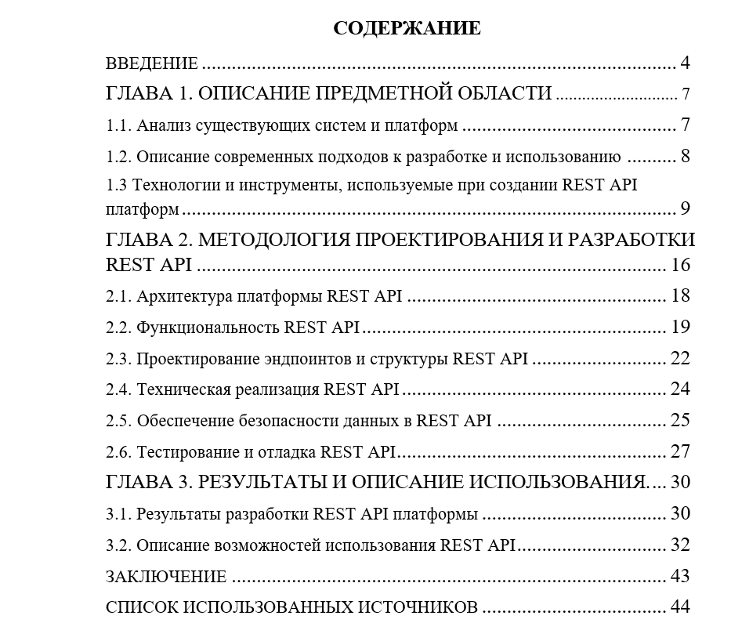

Slide 3



Постановка задачи:
1. Провести анализ существующих REST API в области спорта и здоровья.
2. Описать современные подходы к разработке и использованию REST API.
3. Выбрать технологии и инструменты для разработки REST API.
4. Разработать архитектуру и функциональность REST API.
5. Обеспечить безопасность данных в REST API.
6. Провести тестирование и отладку REST API.
7. Описать возможности использования REST API.
Цели и задачи работы:
Разработка REST API для цифровой платформы для спорта и здоровья, который будет отвечать всем современным требованиям и решать задачи, существующие в этой области.

Slide 4


Актуальность
РАЗРАБОТКА REST API
ДЛЯ ЦИФРОВОЙ ПЛАТФОРМЫ СПОРТА И ЗДОРОВЬЯ ЯВЛЯЕТСЯ АКТУАЛЬНОЙ ЗАДАЧЕЙ, ТАК КАК ОНА ПОЗВОЛЯЕТ:
Повысить доступность информации о спортивных мероприятиях, новостях, тренировках и других ресурсах, способствующих здоровому образу жизни;
Поддерживать и мотивировать людей принимать активное участие в спортивных и здоровых мероприятиях.
Oтслеживание прогресса и достижений, персональный подход к тренировкам и питанию,

Slide 5





Этапы работы
Исследование и анализ
Проектирование и архитектура
Разработка и тестирование
Документация и описание использования

Slide 6
анализ
Проведение обзора существующих рыночных решений и анализа их функциональности.
требований
Определение основных потребностей и требований пользователей к цифровым платформам для спорта и здоровья.
Этап 1: Исследование и анализ
современных технологий и подходов
Изучение современных технологий и подходов к разработке REST API для поддержки требуемой функциональности.

Slide 7




Что такое REST API?
А что такое API?

Slide 8



Простыми словами, API — это посредник между программами, который задает правила «общения».

Slide 9
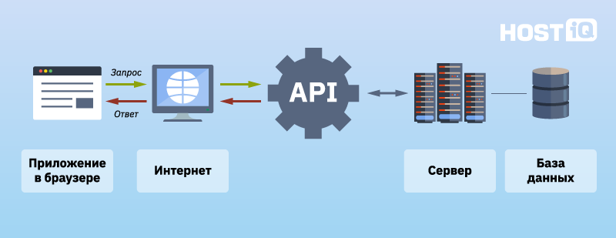

Slide 10
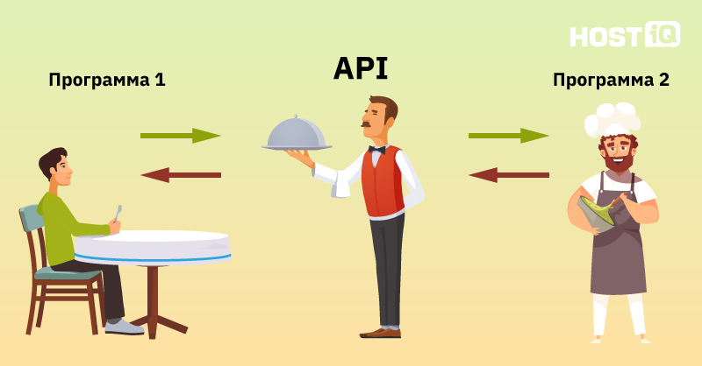

Slide 11
REST API - это способ взаимодействия между программами или компонентами в сети интернет, который использует стандартные HTTP запросы (например, GET, POST, PUT, DELETE) для получения данных или выполнения действий на удаленном сервере.
...

Slide 12
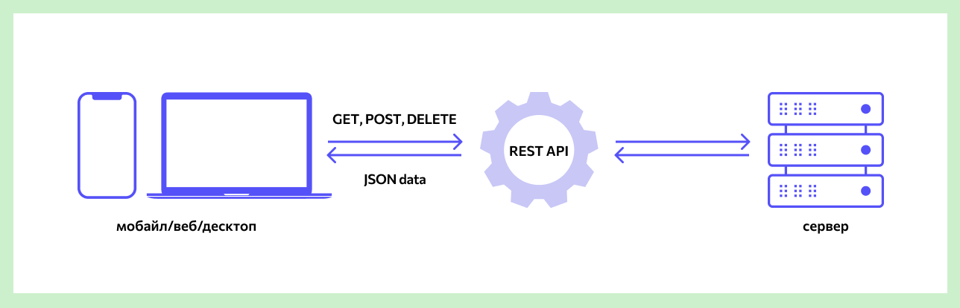

Slide 13
архитектура
Определение общей архитектуры REST API, включая выбор подходящей модели разработки (RESTful).
структуры эндпоинтов
Проектирование структуры эндпоинтов и определение основных ресурсов, которые будут доступны через API (пользователи, тренировки, новости и т. д.).
Этап 2: Проектирование и архитектура
выбор инструментов
Выбор технических решений и инструментов для реализации API (фреймворк для разработки, база данных).

Slide 14



Технологии и
инструменты:
1. Язык программирования Python
2. Django REST Framework
3. База данных SQLite
4.OpenAPI (Swagger)
5. JWT Token (JSON Web Tokens)

Slide 15
реализация функциональности
Создание кода для каждого эндпоинта и реализация необходимой функциональности в соответствии с проектированными спецификациями.
разработка обработки запросов
Разработка обработки запросов и логики бизнес-процессов, включая аутентификацию, авторизацию и обработку ошибок.
Этап 3: Разработка и тестирование
тестирования
Проведение тестирования для проверки правильности работы API, включая юнит-тестирование, интеграционное тестирование и тестирование на реальных данных.
Отладка и исправление выявленных ошибок и недочетов в коде.

Slide 16
OpenAPI Swagger
создание документации с использованием OpenAPI Swagger для разработанного REST API цифровой платформы спорта и здоровья
Этап 4: Результаты разработки и описание использования
Описание возможностей
Описание возможностей использования REST API для конечных пользователей, включая инструкции по взаимодействию с API, примеры запросов и ответов

Slide 17
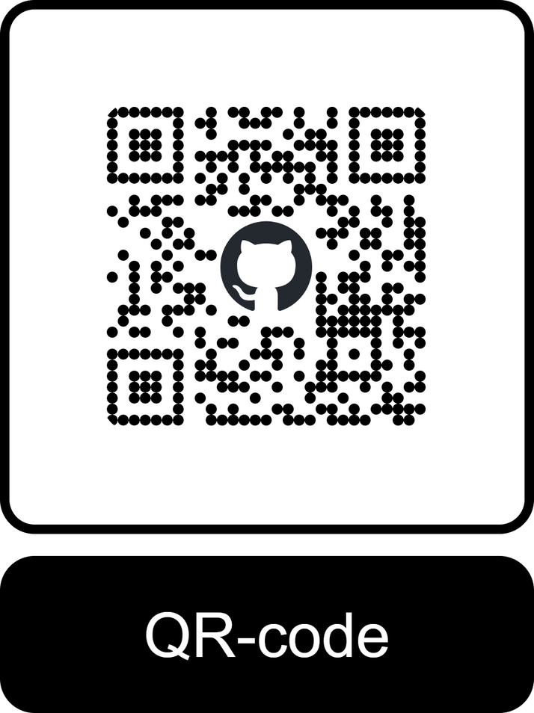
Спасибо за внимание.
онлайн-версия ВКР
Буду рад ответить на ваши вопросы!

